Slide 1

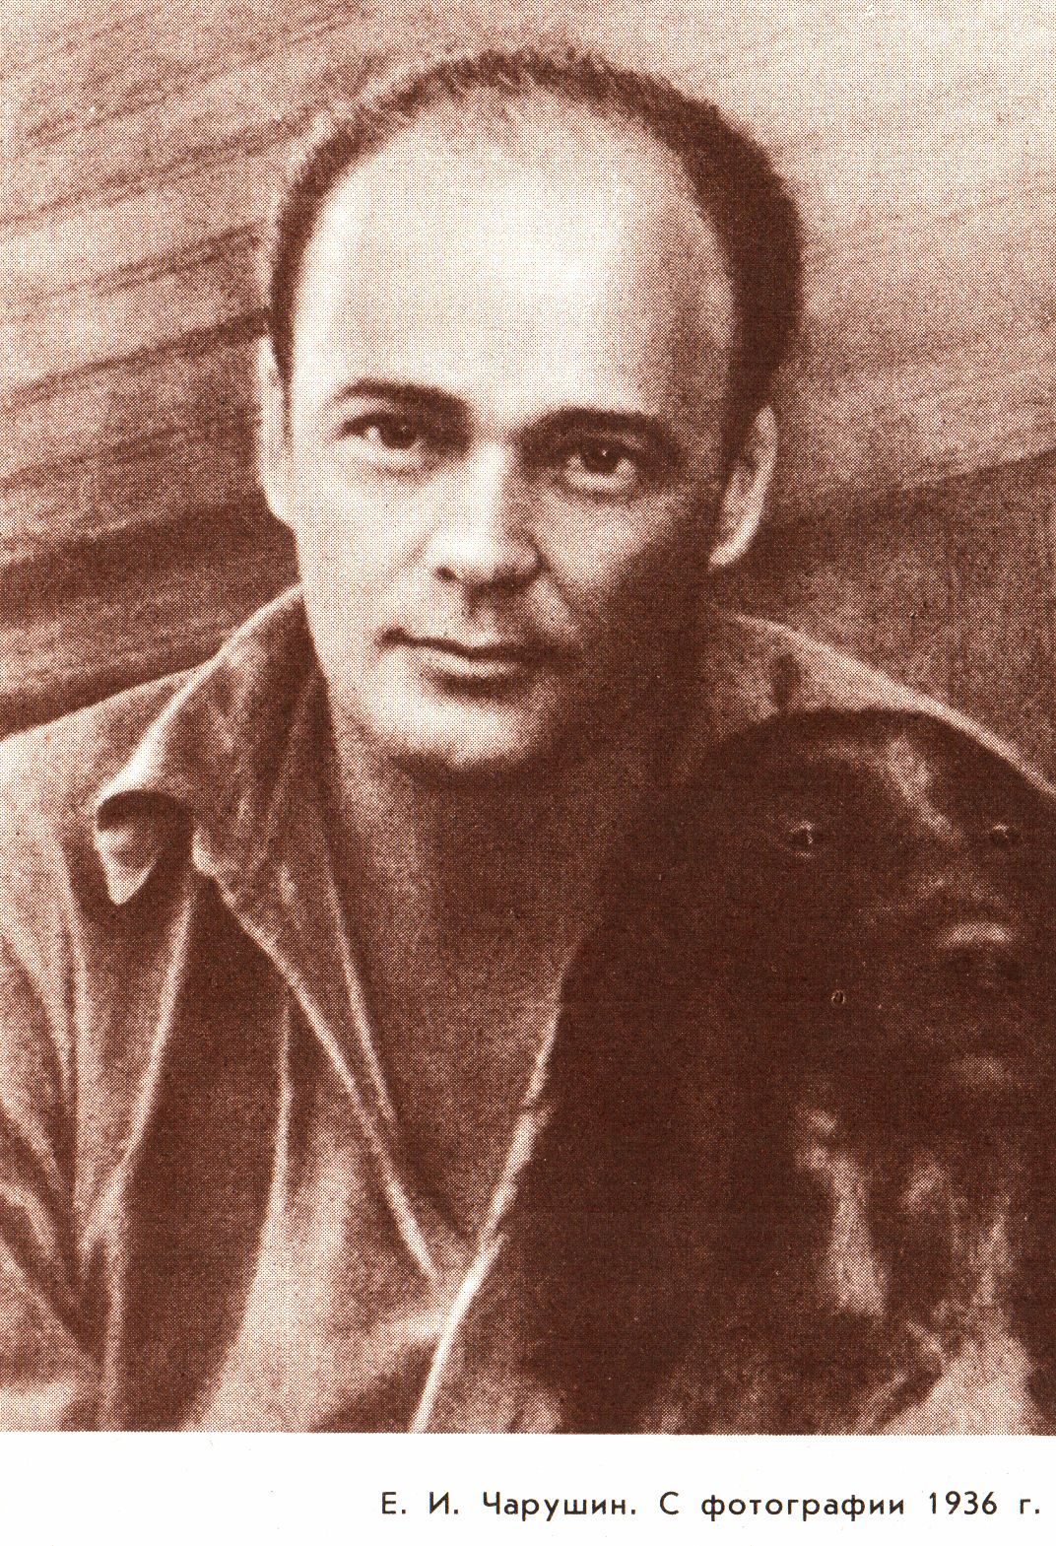
Евгений Иванович Чарушин
1901 - 1965
Notes:
Евгений Иванович Чарушин
1901 - 1965

Slide 2
Презентацию разработала Гаврасова Т.Н.
Библиотечный справочно-информационный центр МБОУ СОШ № 24 г. Кострома

Slide 3
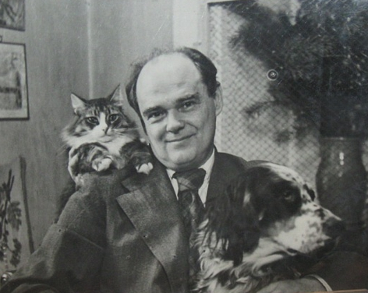

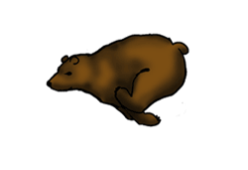
Известный писатель и художник

Slide 4
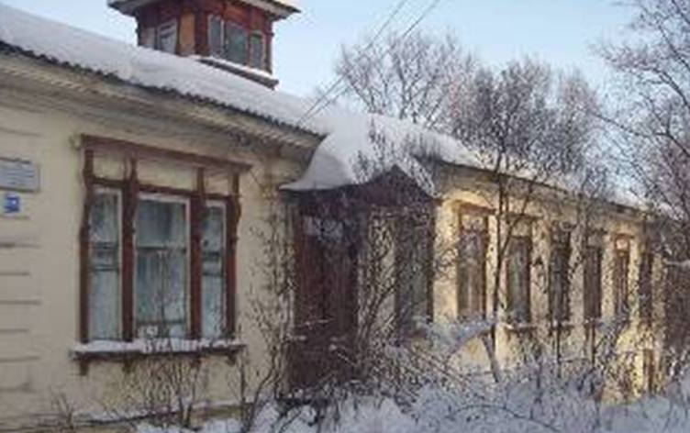

Родился в городе Вятке (теперь город Киров).
Отец Евгения Чарушина был архитектором и художником. Ватман, тушь, краски – всё это нравилось мальчику. Женя наблюдал, как его отец раскрашивал чертежи будущих домов, и сам с увлечением рисовал.
Notes:
Родился в городе Вятке. Отец его был художником – архитектором. Он очень любил свою профессию и сумел заинтересовать рисованием своего маленького сына.

Slide 5
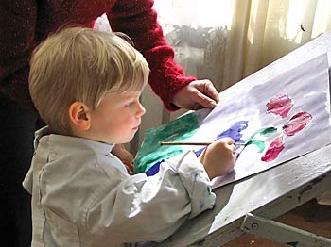

«Я вырос с карандашом и кистью в руках», - так вспоминал о своём детстве Чарушин.

Slide 6
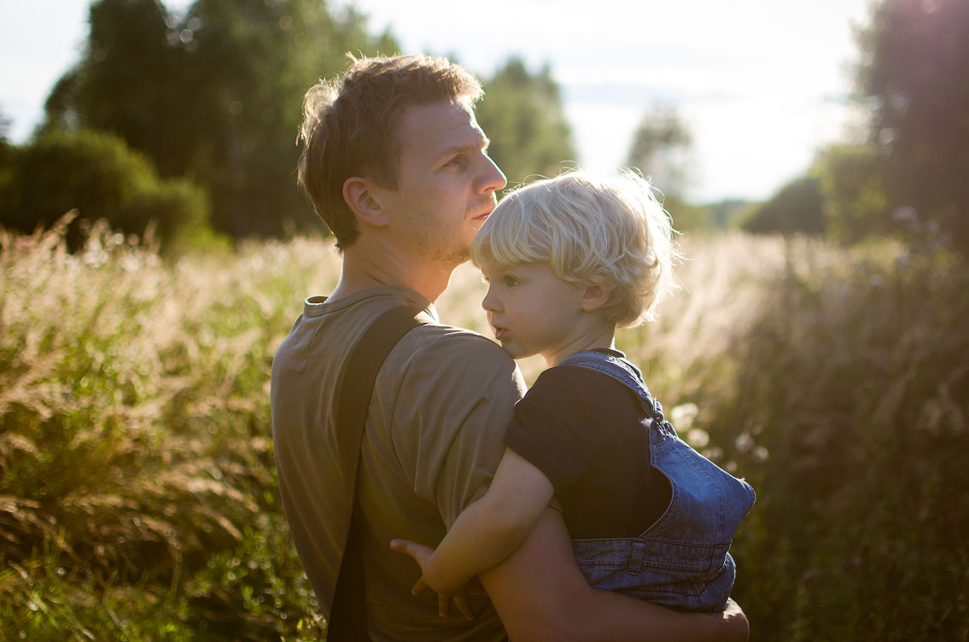
Отец будущего писателя часто выезжал по служебным делам за город. Он очень часто брал с собой сына.

Slide 7
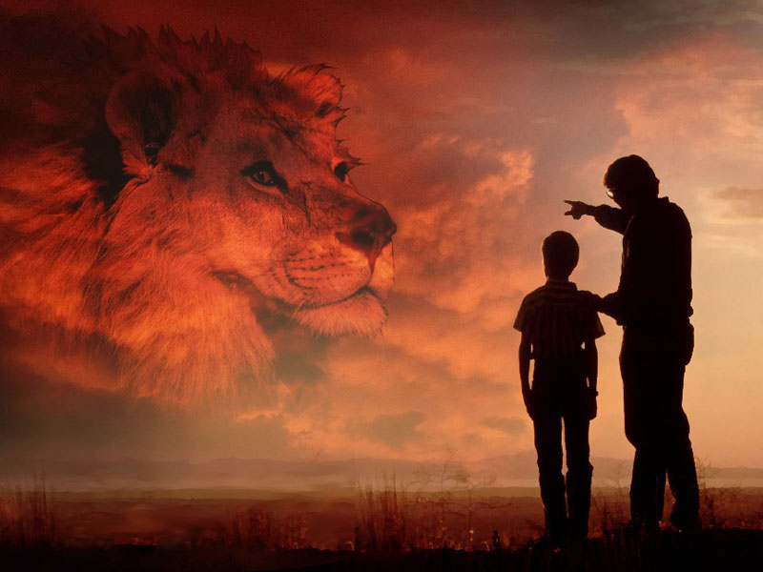
«Ездили мы днём и ночью, лесами и лугами, в пургу и осеннюю непогоду, - вспоминал писатель. – И волки за нами гнались… Случалось, что и в болоте тонули… Восходы солнца, туманы утренние, и как лес просыпается – всё это я это полюбил».
Notes:
«Ездили мы днём и ночью, лесами и лугами, в пургу и осеннюю непогоду, - вспоминал писатель. – И волки за нами гнались… Случалось, что и в болоте тонули…Восходы солнца, туманы утренние, и как лес просыпается – всё это я это полюбил».

Slide 8
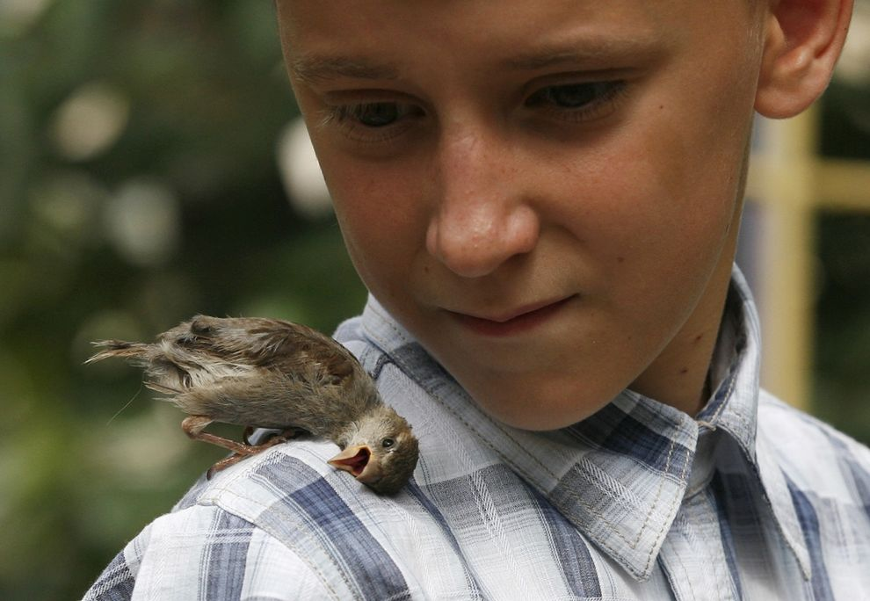
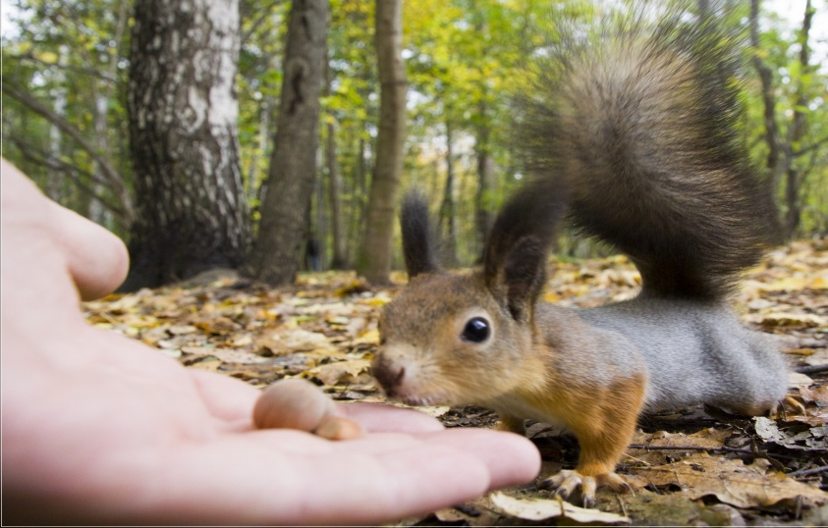
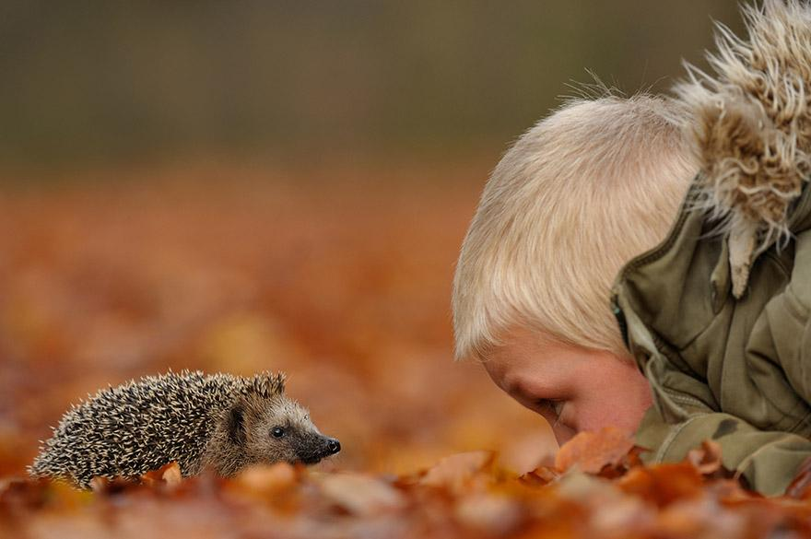
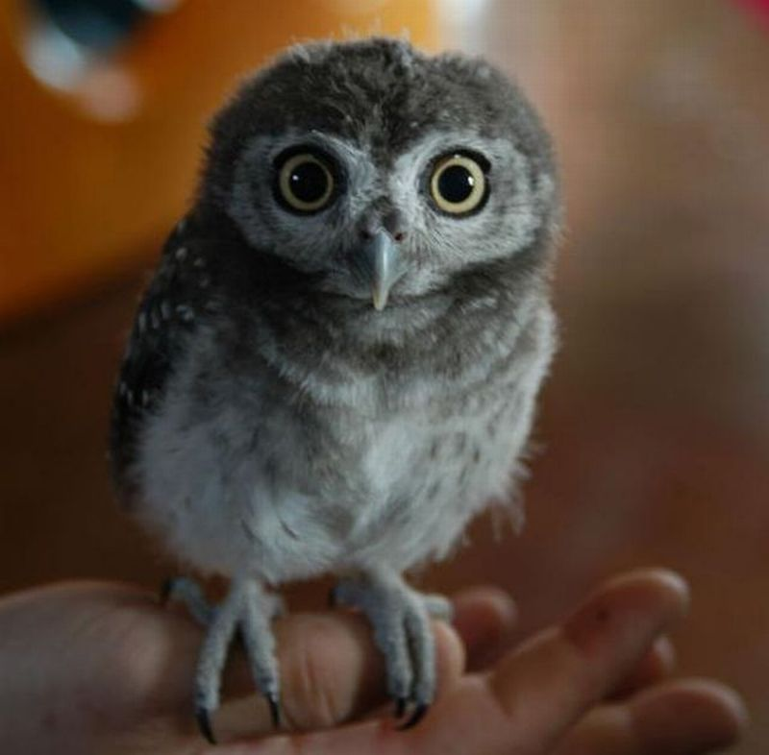
Самые яркие воспоминания о детстве связаны у писателя с животными.
Notes:
Самые яркие воспоминания о детстве связаны у писателя с животными. В доме у Чарушиных всегда жили собаки и кошки, на окнах стояли банки с рыбами, в клетках распевали и пели птицы. Вместе с мамой мальчик выкармливал уток, разводил кроликов.

Slide 9
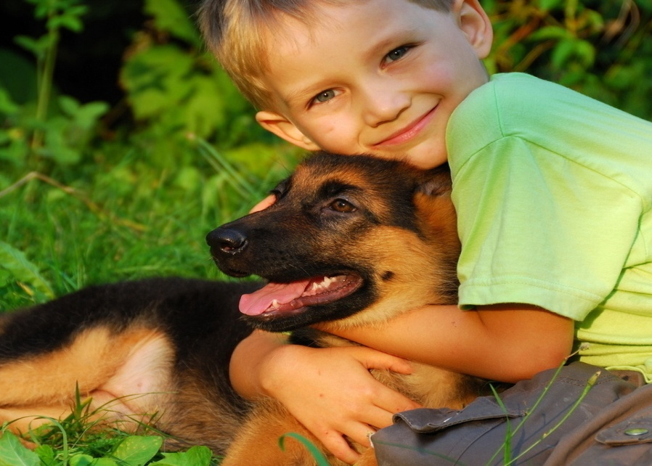
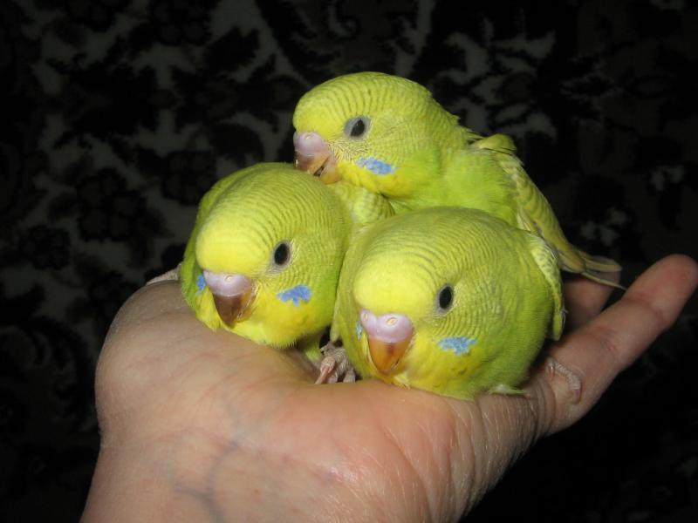
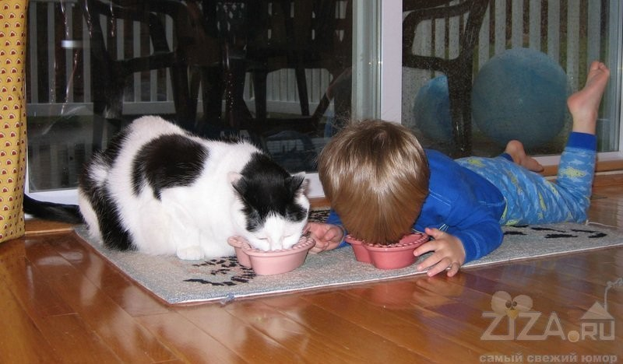
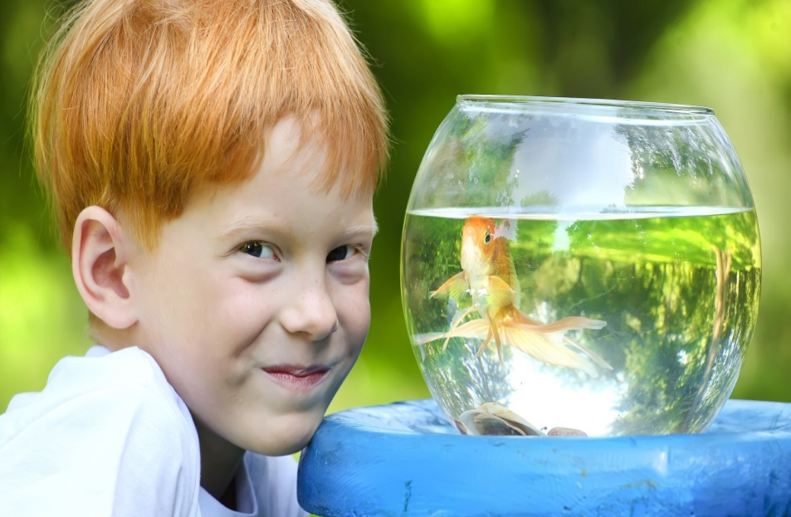
В доме у Чарушиных всегда жили собаки, кошки, кролики, на окнах стояли банки с рыбами, в клетках распевали и пели 20 птиц.

Slide 10
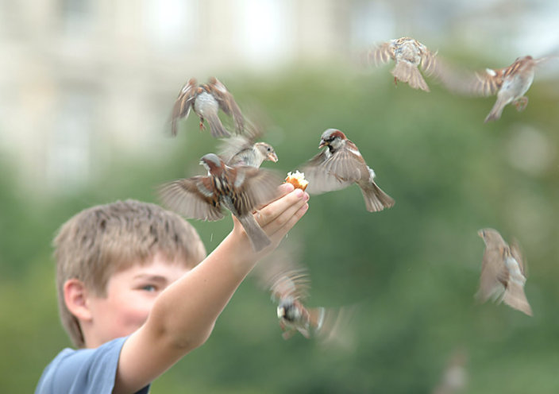
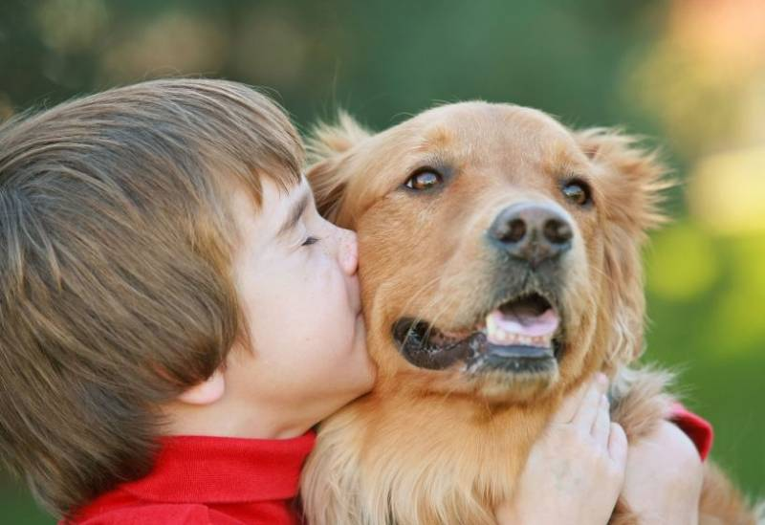
Жила у них и цесарка с перебитым крылом, которую Женя лечил вместе с мамой. Мальчик любил выхаживать раненых уток и тетёрок, вёл дружбу с трёхногим псом Бобкой.

Slide 11
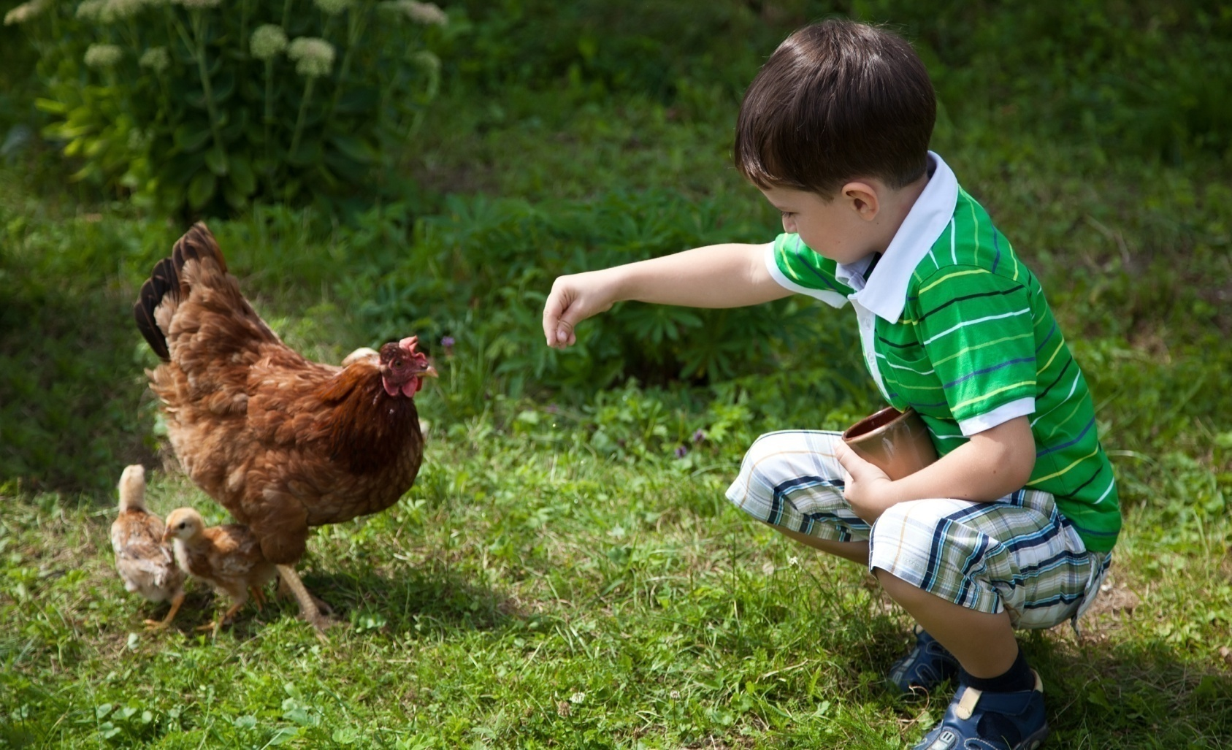
Вместе с мамой мальчик выкармливал уток, разводил кроликов.

Slide 12
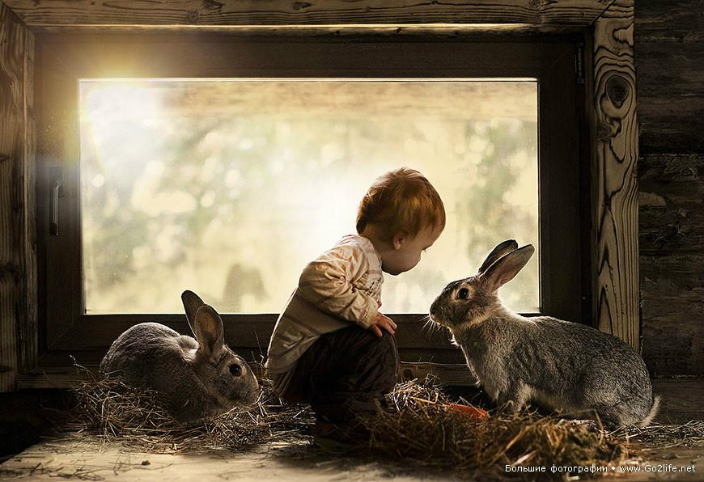
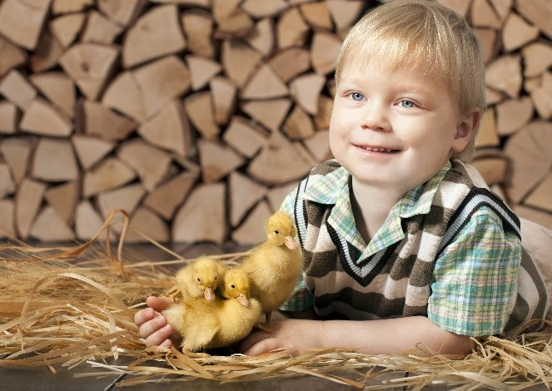

Slide 13
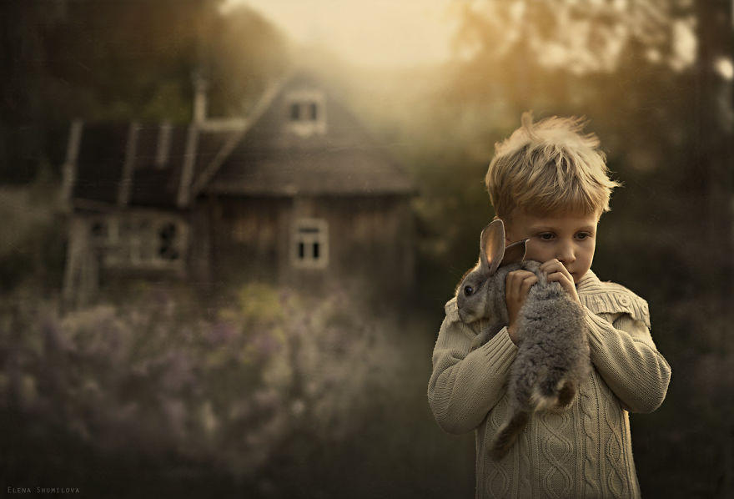
Иногда после поездок отец привозил зайчат, пойманных во время сенокоса. Женя подкладывал их к крольчихам и наблюдал, как растут и развиваются его пугливые питомцы.
Notes:
Иногда после поездок отец привозил зайчат, пойманных во время сенокоса. Женя подкладывал их к крольчихам и наблюдал, как растут и развиваются его пугливые питомцы.

Slide 14
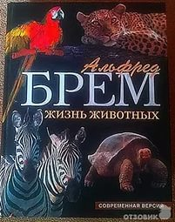

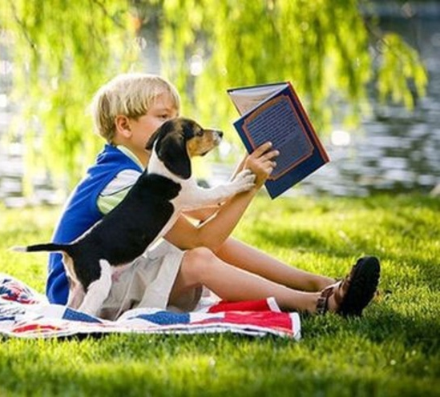
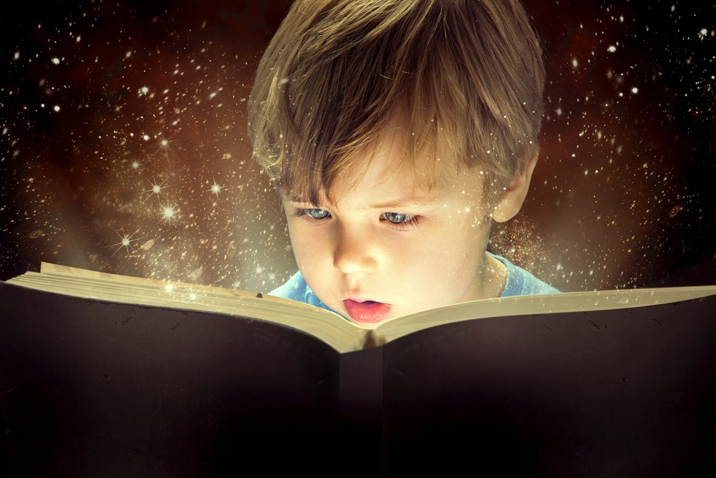
На день рождения отец дарил ему книги о природе – «Атлас птиц в картинках», «Приключения юного натуралиста в Южной Америке», семь томов Брема «Жизнь животных». Женя читал их с восторгом!
Notes:
На день рождения отец дарил ему книги о природе – «Атлас птиц в картинках», «Приключения юного натуралиста в Южной Америке», семь томов Брема «Жизнь животных».

Slide 15
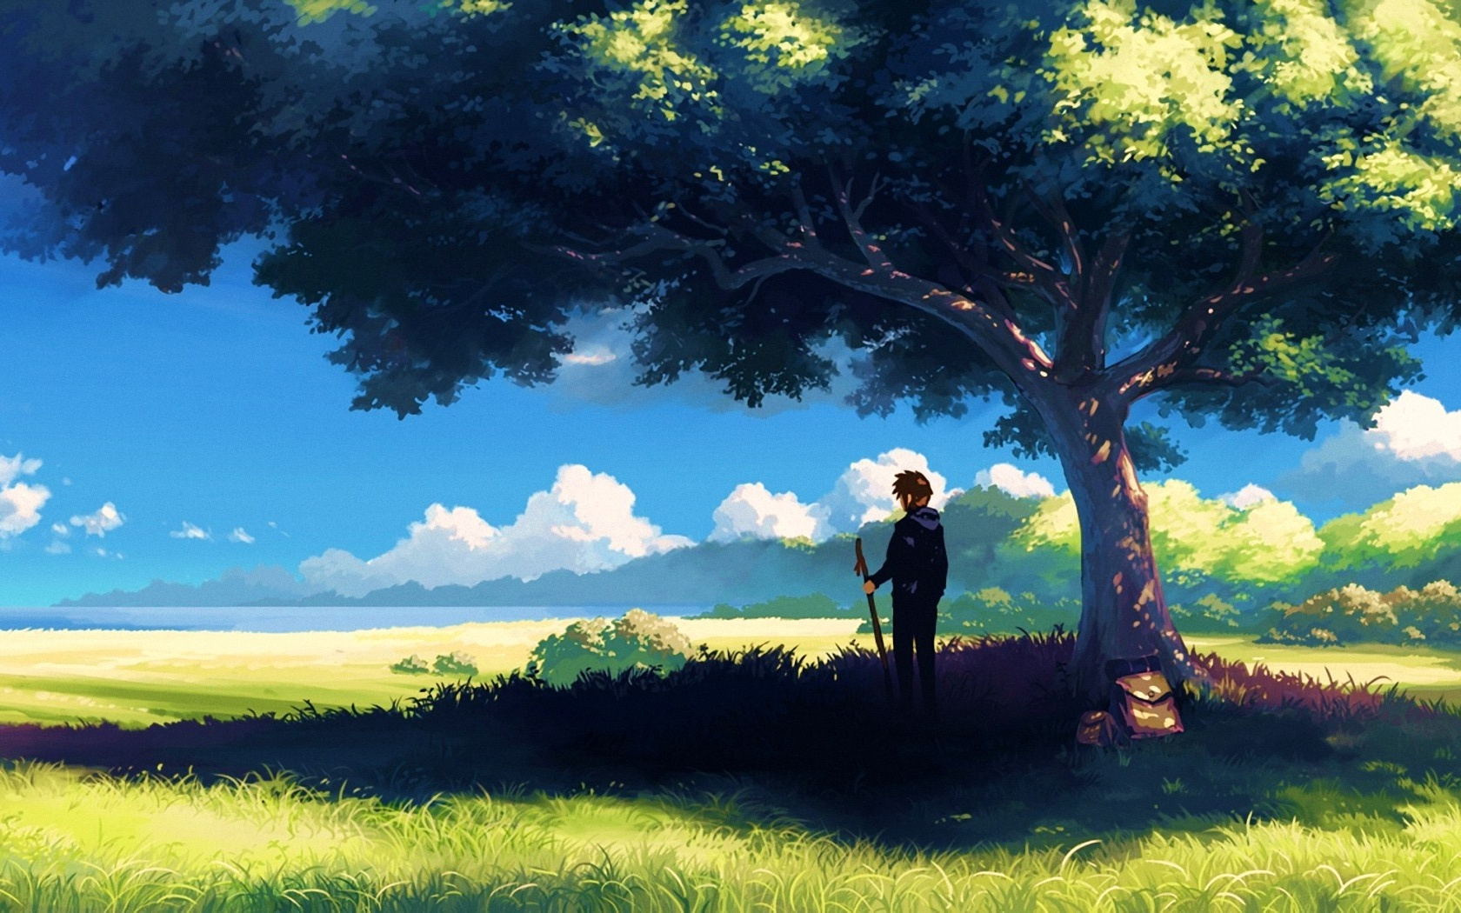
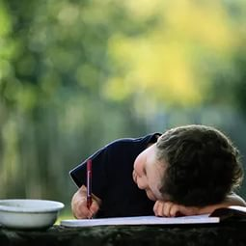
Он воображал себя великим путешественником, знаменитым учёным и бесстрашным предводителем индейцев. А потом брал в руки карандаш или кисть и рисовал зверей и птиц, о которых прочитал в книгах.
Notes:
Он воображал себя великим путешественником, знаменитым учёным и бесстрашным предводителем индейцев. А потом брал в руки карандаш или кисть и рисовал зверей и птиц, о которых прочитал в книгах.

Slide 16
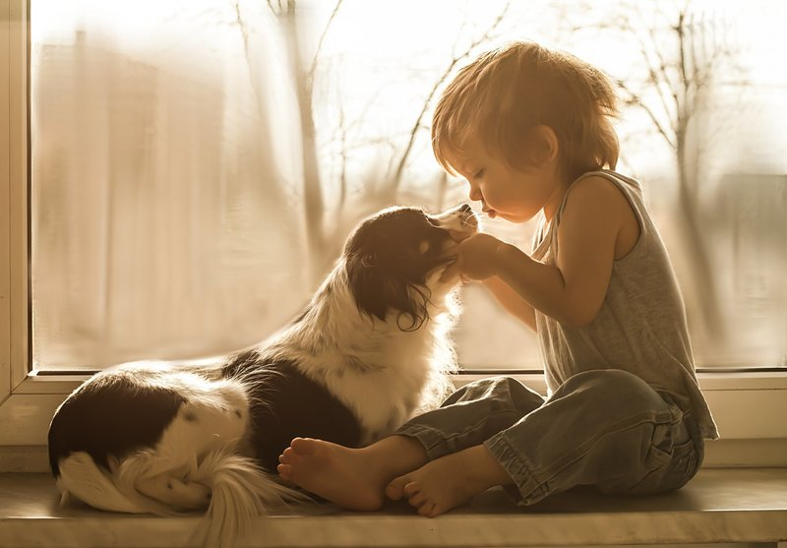
«Я приучился с детства, - писал Чарушин, - понимать животное. Мне и сейчас даже как-то странно видеть, что некоторые люди вовсе не понимают животное».
Notes:
«Я приучился с детства, - писал Чарушин, - понимать животное. Мне и сейчас даже как-то странно видеть, что некоторые люди вовсе не понимают животное»

Slide 17
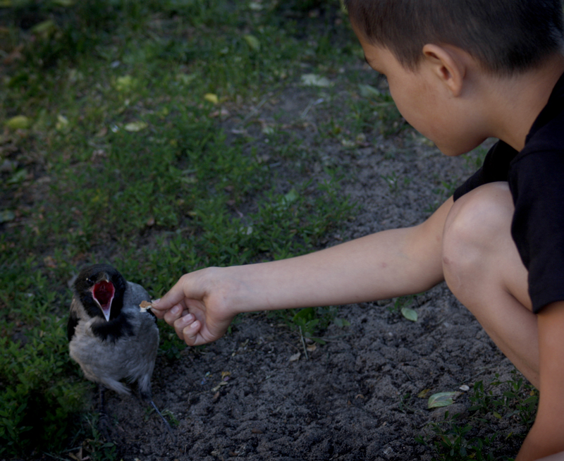
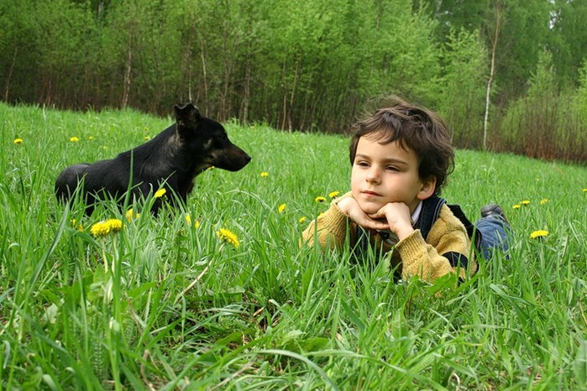
Ни одного дня Женя не проводил без своих четвероногих и пернатых друзей. Он понимал их повадки, характер, настроение, различал их голоса. Вот и букву «р» он научился выговаривать, подражая карканью вороны.
Notes:
Ни одного дня Женя не проводил без своих четвероногих и пернатых друзей. Он понимал их повадки, характер, настроение, различал их голоса .Вот и букву «р» он научился выговаривать, подражая карканью вороны.

Slide 18
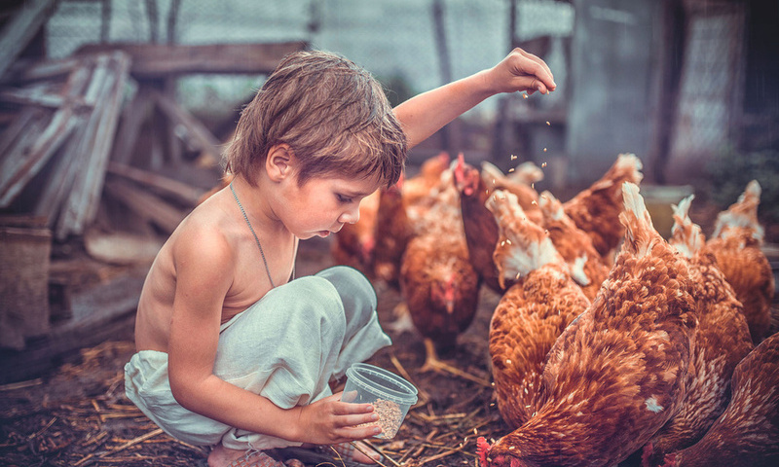
Будучи шестилетним мальчиком, Женя решил подражать птицам и есть то же, что и они. Наелся «невообразимой гадости» - каши из грязного куриного корыта – и заболел брюшным тифом.

Slide 19
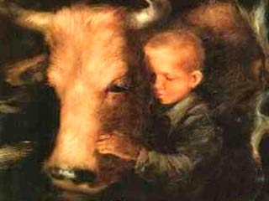

Плавать Чарушин научился в 11 лет, когда вместе со стадом переплыл реку Вятку, держась за коровий хвост.

Slide 20
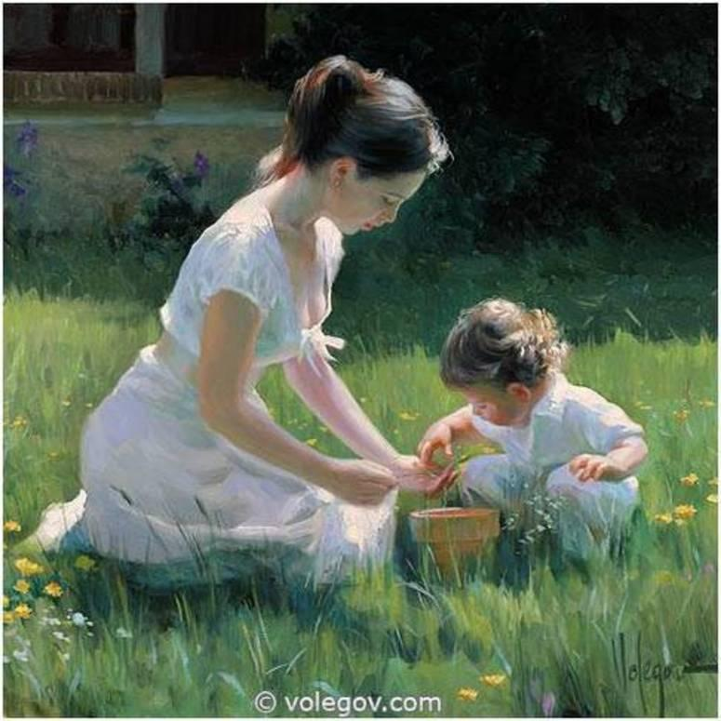

Вместе с мамой мальчик ходил в лес. Там они собирали семена цветов, выкапывали разные растения. Потом дома они превращались в чудо-сад.

Slide 21

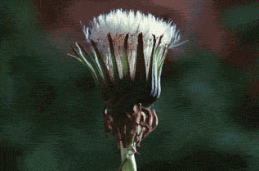
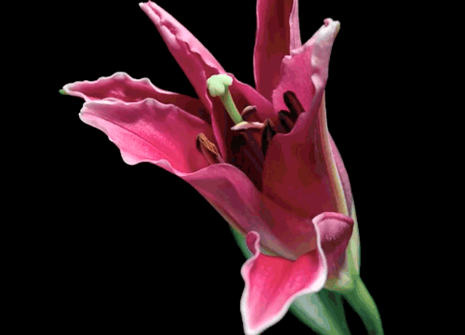
Мама делала прямо чудеса. В холодной Вятке она выращивала под снегом тюльпаны и гиацинты, сажала в муравьиные кучи картофель, который вырастал величиной с человеческую голову…

Slide 22
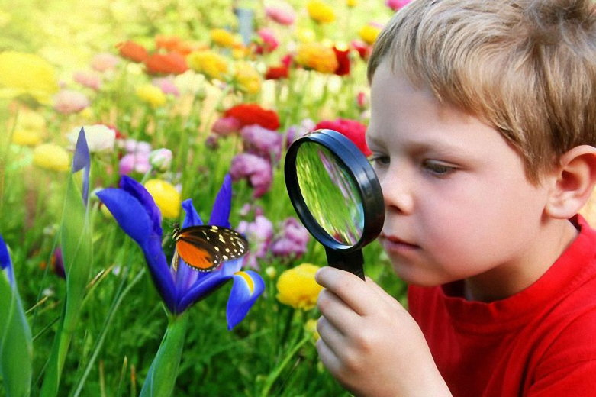
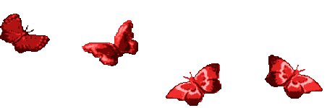

Мальчику нравилось помогать маме в её работе. Мать любила все живое и передала эту любовь к сыну.

Slide 23
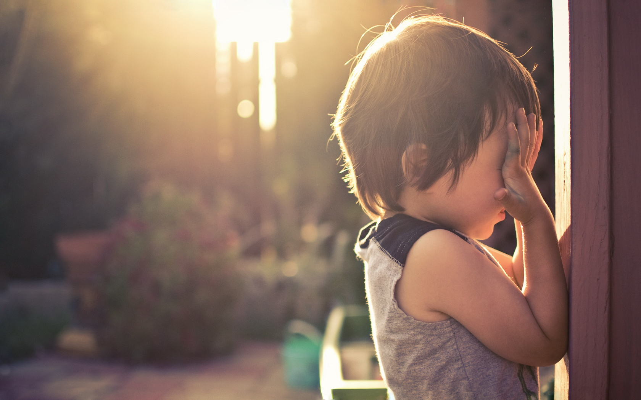
Женя рос озорной. Не избалованный, не капризный, Например: за очередной проступок мать ставит его в угол, за ширму. Время для всех длится долго. Бабушка и отец беспокоятся, просят маму простить и отпустить Женю. А он все еще стоит за ширмой – ботинки его видны из-за ширмы. Ширму открывают – ботинки на месте, а Жени нет!

Slide 24
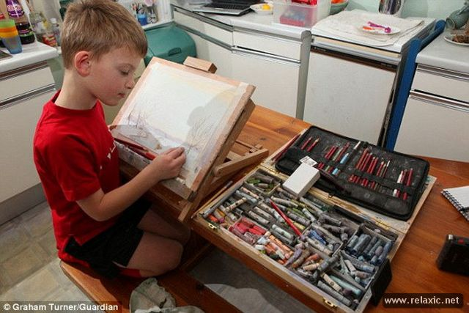
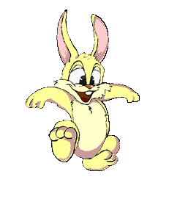
В отличии от отца он рисовал не здания и дома. На его рисунках чаще всего были птицы, собаки, медведи, и прочие замечательные звери.

Slide 25
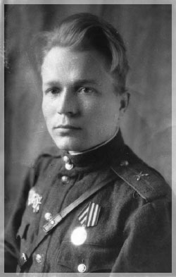

После окончания школы Евгений Чарушин служил в армии, затем закончил Санкт-Петербургскую Академию художеств.
Notes:
После щколы Евгений Чарушин служил в армии, затем закончил Санкт-Петербургскую Академию художеств.

Slide 26


Молодой художник рисовал иллюстрации к детским книгам, например, к рассказам писателя Виталия Бианки, стихам Самуила Яковлевича Маршака. Таких пушистых, милых и немного милых зверят умел рисовать только Чарушин, поэтому и называют их «чарушинскими».
Notes:
Молодой художник рисовал иллюстрации к детским книгам, например, к рассказам писателя Виталия Бианки, Самуила Яковлевича Маршака.

Slide 27
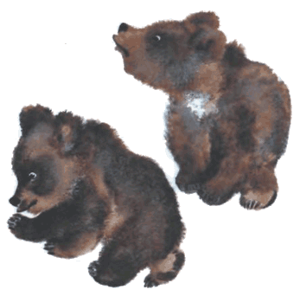
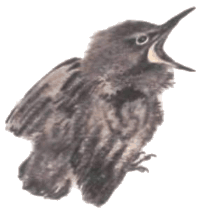
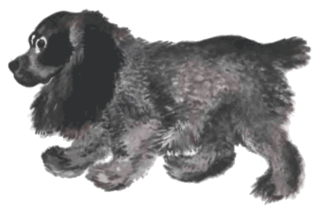
Художник, который рисует животных, называется анималист. Чарушин был прекрасным анималистом. Ведь для того , чтобы правдиво изобразить животных, нужно хорошо его изучить, знать не только внешность зверя, но и движения, повадки и даже характер. Вся жизнь Чарушина была связана с миром природы, с миром зверей. Наблюдал он их в лесу, на охоте.

Slide 28

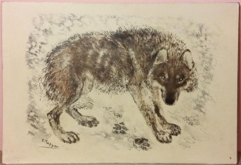
Поэт Маршак помог Чарушину написать первый рассказ «Щур». Он о небольшой певчей птице, о коте, собаке и волчонке.
Notes:
Поэт Маршак помог Чарушину написать первый рассказ «Щур». Он о небольшой певчей птице, о коте, собаке и волчонке.

Slide 29
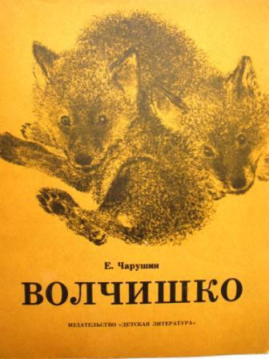

Вскоре появились новые книжки Чарушина: «Волчишко и другие», «Облава», «Джунгли – птичий рай», «Мохнатые ребята» и много других интересных книг.
Notes:
Вскоре появились новые книжки Чарушина: «Волчишко и другие», «Облава», «Джунгли – птичий рай», «Мохнатые ребята».

Slide 30
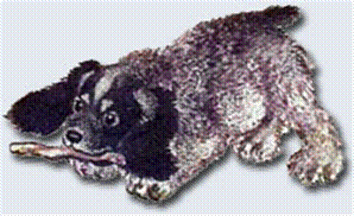
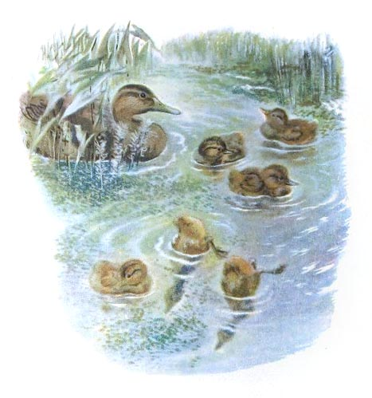
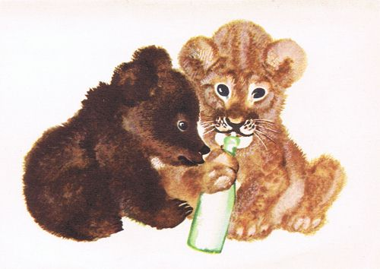
Книги сразу же стали популярными среди детей и взрослых. Чарушин правдиво описывает повадки животных, он умеет передать не только характер своих героев, но и раскрыть чувства зверят.
Notes:
Книги сразу же стали популярными среди детей и взрослых. Чарушин правдиво описывает повадки животных, он умеет передать не только характер своих героев, но и раскрыть чувства зверят.

Slide 31
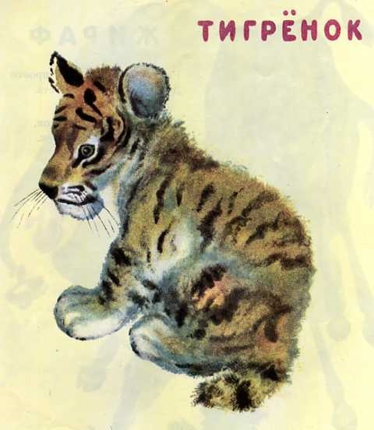
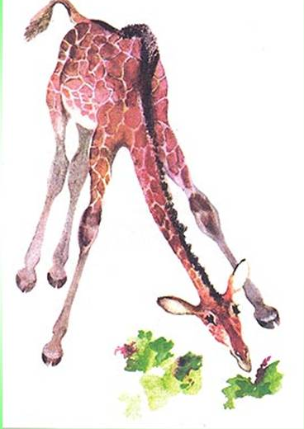
Чарушин изображает животных не только живущих в лесах, но и находящихся в условиях зоопарков.
Notes:
Чарушин изображает животных не только живущих в лесах и на воле, но и находящихся в условиях зоопарков.

Slide 32

Писатель делает это неслучайно. Ведь только в зоологическом саду и может познакомиться маленький читатель с живыми зверями и птицами разных стран мира.
Notes:
Писатель делает это неслучайно. Ведь только в зоологическом саду и может познакомиться маленький читатель с живыми зверями и птицами разных стран мира.

Slide 33


Очень интересная особенность его книг: у Чарушина звери и птицы не говорят, не делают ничего такого, что им не свойственно в жизни. Например, они не разговаривают, как в русских народных сказках.
Писатель просто заставляет их выразительно действовать.
Notes:
Очень интересная особенность его книг: у Чарушина звери и птицы не говорят, не делают ничего такого, что им не свойственно в жизни (Например, они не разговаривают, как в русских народных сказках).

Slide 34

Писатель открывает перед читателем мир природы, помогает заглянуть в жизнь птиц и зверей.
Notes:
Писатель открывает перед читателем мир природы, помогает заглянуть в жизнь птиц и зверей.

Slide 35



Очень интересна книга Чарушина «Большие и маленькие». Эта книжка о том, как звери и птицы учат своих детей «еду добывать, себя спасать».
Notes:
Очень интересна книга Чарушина «большие и маленькие». Эта книжка о том, как звери и птицы учат своих детей «еду добывать, себя спасать».

Slide 36

Е.Чарушин
Большие и маленькие
Notes:
Е.Чарушин
Большие и маленькие

Slide 37



Чарушин нарисовал иллюстрации более чем к ста двадцати различным книгам. Самые любимые его иллюстрации – рисунки зверят и птенцов.
Notes:
Чарушин нарисовал иллюстрации более чем к ста двадцати различным книгам.

Slide 38


Slide 39


Обаятельная и талантливая натура Чарушина сказывалась во многом: он играл на скрипке, писал стихи, был актером, вечно что-то изобретал (прозвали Евгеша – изобретатель), был великолепным живописцем, скульптором, впоследствии стал мастером книжной графики и отличным детским писателем.

Slide 40

Он нарисовал сестрицу Алёнушку и братца Иванушку.
Notes:
Он нарисовал сестрицу Алёнушку и братца Иванушку.

Slide 41

Машеньку в корзинке на плечах у медведя.
Notes:
Машеньку в корзинке на плечах у медведя.

Slide 42

Волка и семерых козлят.
Notes:
Волка и семерых козлят.

Slide 43

Кота, Петуха и Лисицу.
Notes:
Кота, Петуха и Лисицу.

Slide 44

«Радует меня то обстоятельство, что я работаю для миллионов наших ребят», – говорил Чарушин.
Notes:
«Радует меня то обстоятельство, что я работаю для миллионов наших ребят». – говорил Чарушин.

Slide 45

Его книги переведены на многие языки мира и пользуются огромным интересом у ребят и взрослых разных стран.
Notes:
Его книги переведены на многие языки мира и пользуются огромным интересом у ребят и взрослых разных стран.

Slide 46
Спасибо за внимание!
Notes:
Книги Евгения Ивановича Чарушина учат детей понимать и любить природу.

